Slide 1
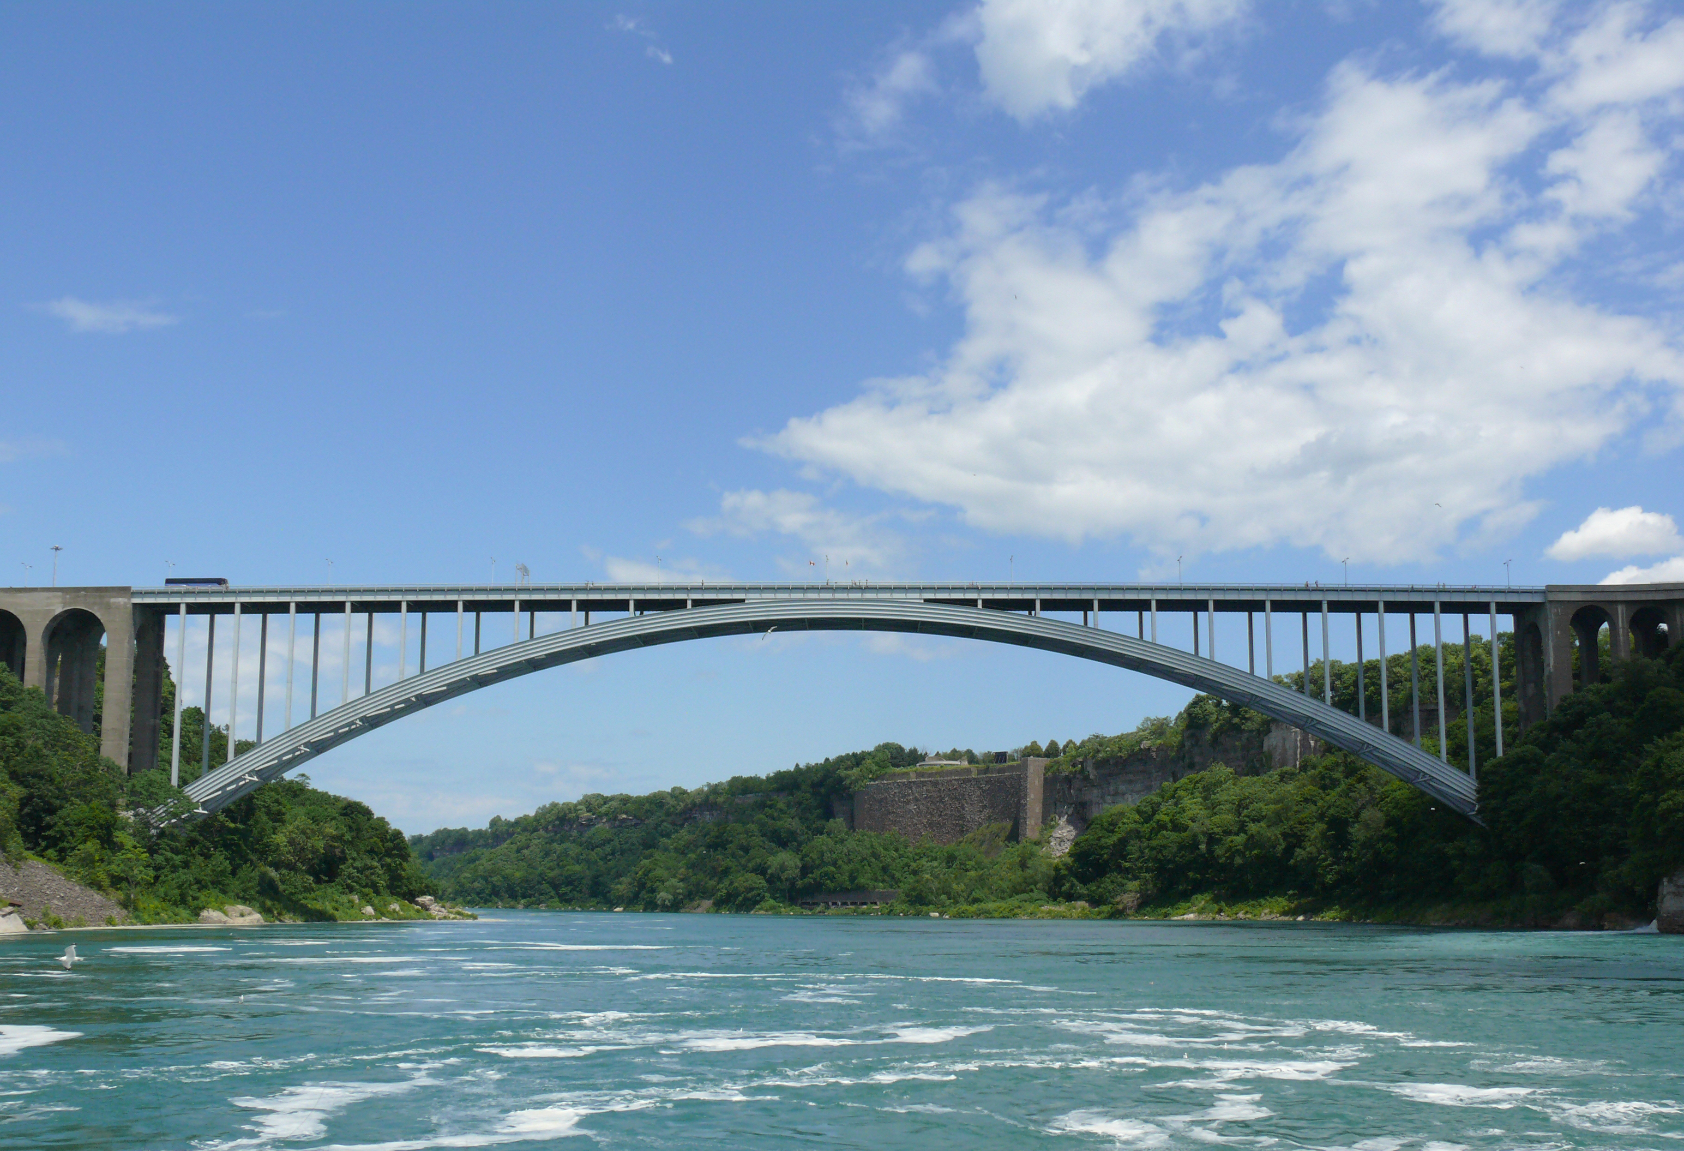
Lignes d’influence
Statique I
Earthquake Engineering and Structural Dynamics Laboratory
Prof. Katrin Beyer

Slide 2
Objectif du cours
A la fin de ce cours, vous saurez:
Comment on définit un train de charges mobiles
Ce qu’est une ligne d’influence et quelle est son utilité
Comment calculer une ligne d’influence en utilisant l’équilibre et le TdV
Quel est le lien entre les diagrammes NVM et les lignes d’influence d’un point de la poutre

Slide 3
Contenu du cours
Définition d’une « ligne d’influence »
Calcul des lignes d’influence par l’équilibre
Calcul des lignes d’influence par le Tdv
Principe et application aux réactions d’appuis
Lignes d’influence des forces de liaison
Lignes d’influence des efforts intérieurs
Trains de charges

Slide 4
Charges mobiles
Exemples de charges mobiles:
Véhicule sur un pont
Pont roulant sur des rails
Les effets statiques (forces de réaction, forces de liaison et efforts intérieurs) changent avec la position de la charge mobile
Il faut étudier la variation des effets statiques en fonction de la position de la charge mobile
On veut trouver la position de la charge qui maximise un certain effet statique
x

Slide 5
Définitions
Train de charges:
Un groupe mobile de charges dont les positions relatives et les intensités sont fixes.
Chemin de roulement:
Eléments de structure sur lesquels le train de charges peut agir (ex: tablier de pont).
x

Slide 6
Définitions
Ligne d’influence:
La courbe qui donne la valeur d’une force de réaction ou d’un effort intérieur à une position fixe pour toutes les positions possibles d’une charge mobile.
la ligne d’influence est typiquement calculée pour une charge unitaire
x
Q=1
A_{y}
L
B_{y}
L/3
-
-1/3
LI A_{y}
1
+
LI B_{y}
+
4/3

Slide 7
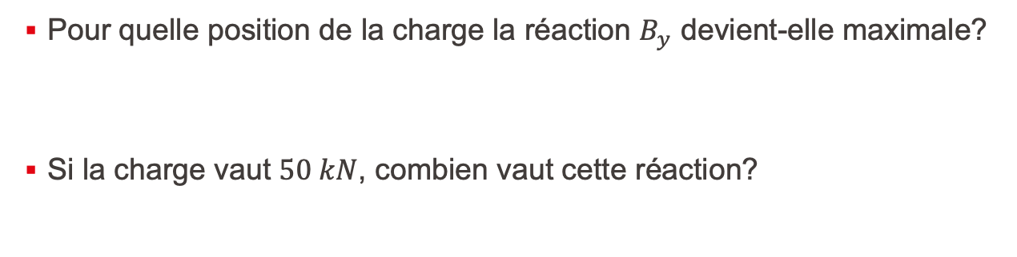
Exemple: pont avec porte-à-faux
x
Q=1
A_{y}
L
B_{y}
L/3
-
-1/3
LI A_{y}
1
+
LI B_{y}
+
4/3
Pour quelle position de la charge la réaction $B_{y}$ devient-elle maximale?
Si la charge vaut $50 kN$, combien vaut cette réaction?

Slide 8
Contenu du cours
Définition d’une « ligne d’influence »
Calcul des lignes d’influence par l’équilibre
Calcul des lignes d’influence par le Tdv
Principe et application aux réactions d’appuis
Lignes d’influence des forces de liaison
Lignes d’influence des efforts intérieurs
Trains de charges

Slide 9
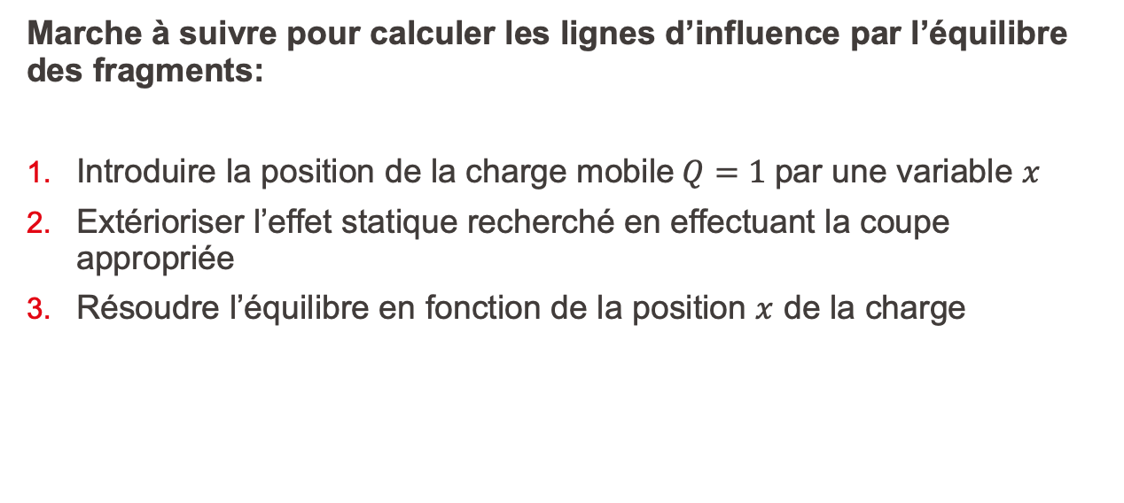
Calcul des ligne d’influences
Marche à suivre pour calculer les lignes d’influence par l’équilibre des fragments:
Introduire la position de la charge mobile$Q=1$par une variable $x$
Extérioriser l’effet statique recherché en effectuant la coupe appropriée
Résoudre l’équilibre en fonction de la position $x$ de la charge

Slide 10
Exemple 1: charge mobile sur une poutre simple avec un porte-à-faux
Calculer la réaction $A_{y}$ en fonction de la position $x$ de $Q.$
x
Q = 1
A_{y}
B_{y}
L
L/3
LI A_{y}

Slide 11
Exemple 1 (suite)
Contrôle de $Ay$ pour quelques positions $x$ de la charge $Q=1$
x
Q = 1
A_{y}
B_{y}
L
L/3
-
-1/3
LI A_{y}
1
+

Slide 12
Exemple 1 (suite)
Calculer la réaction $B_{y}$ en fonction de la position $x$ de $Q.$
x
Q = 1
A_{y}
B_{y}
L
L/3
LI B_{y}

Slide 13
Exemple 1 (suite)
Remarque: somme des réactions
x
Q = 1
A_{y}
B_{y}
L
L/3
LI A_{y}
-
-1/3
1
+
LI B_{y}
+
4/3
LI A_{y} + LI B_{y}

Slide 14
Exemple 2: lignes d’influences des efforts intérieurs
Calculer les lignes d’influences de $M$ et $V$ à mi-portée de la poutre
V(L/2)
M(L/2)
x
Q=1
A_{y}
B_{y}
L/2
L/2
L/3
LI A_{y}

Slide 15
Exemple 2 (suite)
Cas 1: $x<L/2$
x
Q=1
V(L/2)
M(L/2)
A_{y}
L/2

Slide 16
Exemple 2 (suite)
Cas 2: $x>L/2$
V(L/2)
M(L/2)
A_{y}
L/2

Slide 17
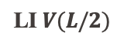
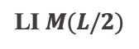
Exemple 2 (suite)
Lignes d’influence
V(L/2)
M(L/2)
x
Q=1
A_{y}
B_{y}
L/2
L/2
L/3
LI $V(L/2)$
LI $M(L/2)$

Slide 18
Remarque
Il ne faut pas confondre les diagrammes NVM avec les lignes d’influence des efforts intérieurs.
Diagrammes NVM
Donnent les valeurs NVM le long de l’axe de la poutre pour un système de charges fixe
Lignes d’influence des efforts intérieurs NVM
Donnent les valeurs NVM pour une section spécifée et pour un système de charges mobiles (position des charges varie le long de l’axe de la poutre)

Slide 19
Exercice
Trouver un point commun entre les deux diagrammes.

Slide 20
Contenu du cours
Définition d’une « ligne d’influence »
Calcul des lignes d’influence par l’équilibre
Calcul des lignes d’influence par le Tdv
Principe et application aux réactions d’appuis
Lignes d’influence des forces de liaison
Lignes d’influence des efforts intérieurs
Trains de charges

Slide 21
Lignes d’influence par la Tdv
Calculer par le Tdv
La force de réaction $A_{y}$ pour $Q$ en $x=x_{1}$
La ligne d’influence de $A_{y}$
$Q$ à $x=x_{1}$
Tdv:
x₁
Q
A_{y}
L
L/3
δv_{A}/3
δv_{A}

Slide 22
Lignes d’influence par la Tdv
Ligne d’influence de $A_{y}$
Si $δv_{A}=1$:
La valeur de $A_{y}$ lorsque la charge est positionnée en $x$ est la valeur de la déformée virtuelle en $x$
La ligne d’influence correspond à la déformée virtuelle
x
Q=1
A_{y}
L
L/3
δv_{A}/3
δv_{A}
LI A_{y}

Slide 23
Lignes d’influence par la Tdv
Tracer la ligne d’influence de $A_{y}$ par le Tdv
Ligne d’influence de la reaction $A_{y}$ = déformée virtuelle associée à la coupure simple qui extériorise $A_{y}$ avec $δv_{A}=1$
x
Q=1
A_{y}
L
L/3
δv_{A} /3
Déformée virtuelle
δv_{A}
-
−1/3
Ligne d’influence
LI A_{y}
1
+

Slide 24
Lignes d’influence par la Tdv
Pour trouver la ligne d’influence d’un effet statique par le théorème des déplacements virtuels:
Coupure simple relative à l’effet statique recherché
Trouver la déformée virtuelle compatible avec les appuis tel que le déplacement virtuel associé à l’effet statique recherché soit égal à 1
La ligne d’influence correspond à la déformée virtuelle
Cette méthode permet de tracer les lignes d’influence sans calculs

Slide 25
Trouver l’allure (sans calculs) des lignes d’influence des réactions d’appuis pour une charge mobile $Q=1$ (négliger le signe)
Q=1
A
B
B
C
C
LI $A_{y}$
LI $B_{y}$
LI $C_{y}$

Slide 26
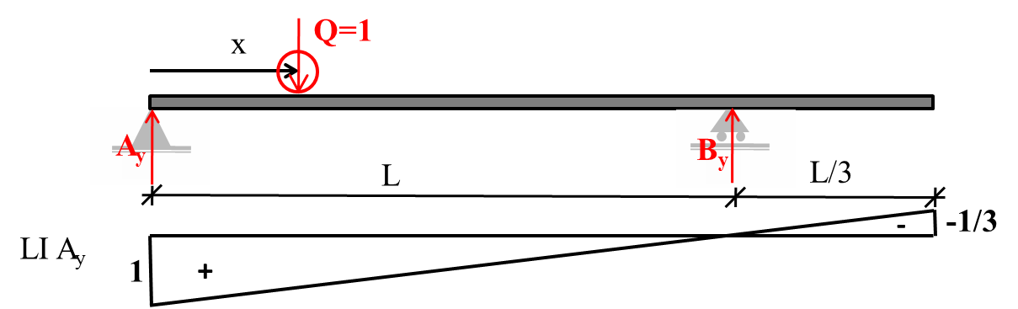
Signe de la ligne d’influence
Si le déplacement virtuel associé à l’effet statique recherché est dans le sens opposé de celui de l’effet statique, le signe du travail de la charge unitaire donne le signe de la ligne d’influence.
Les lignes d’influence sont normalement calculées pour des charges qui résultent du poids propre des véhicules
Charges verticales vers le bas
Les valeurs positives sont les valeurs en dessous de la ligne repère

Slide 27
Signe de la ligne d’influence
Recommandations:
Contrôler l’équilibre pour une position de la force unitaire
Contrôler le signe de l’effet statique recherché (ici $A_{y}$) pour cette position
Les autres signes suivent automatiquement

Slide 28
Trouver l’allure (sans calculs) des lignes d’influence des réactions d’appuis pour une charge mobile $Q=1$
Q=1
A
B
B
C
C
LI $A_{y}$
LI $B_{y}$
LI $C_{y}$

Slide 29
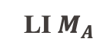
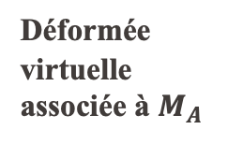
Exemple
Trouver l’allure de la ligne d’influence du moment d’encastrement $M_{A}$ pour une charge mobile $Q=1$
Q=1
B
B
C
C
A
Déformée virtuelle associée à $M_{A}$
LI $M_{A}$

Slide 30
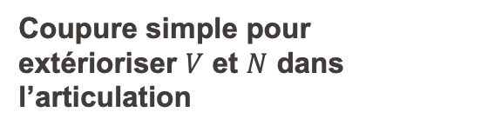
Ligne d’influence d’une force de liaison
Coupure relative à l’axe suivant
Coupure simple pour extérioriser $V$ et $N$ dans l’articulation
Déplacements virtuels dans le sens opposé des effets statiques extériorisés
V
V
1
V
V
N
N
N
N
1

Slide 31
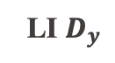
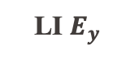
Tracer les lignes d’influence des forces de liaison verticales en $D$ et $E$ pour une charge mobile $Q=1$
Q=1
B
C
D
E
LI $D_{y}$
LI $E_{y}$

Slide 32
Ligne d’influence des efforts intérieurs
Avec une déformation virtuelle unitaire dans le sens opposé à l’effort intérieur extériorisé
Coupure relative à
M
M
M
M
M
δθ=1
V
V
δv=1
V
V
V
N
N
N
N
N
δu=1

Slide 33
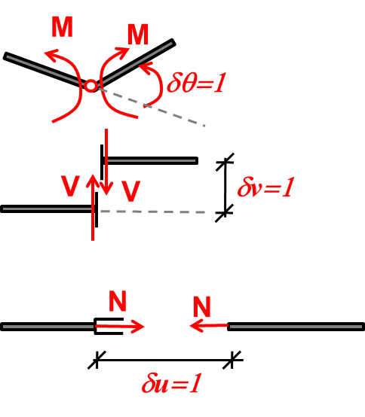
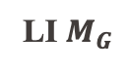
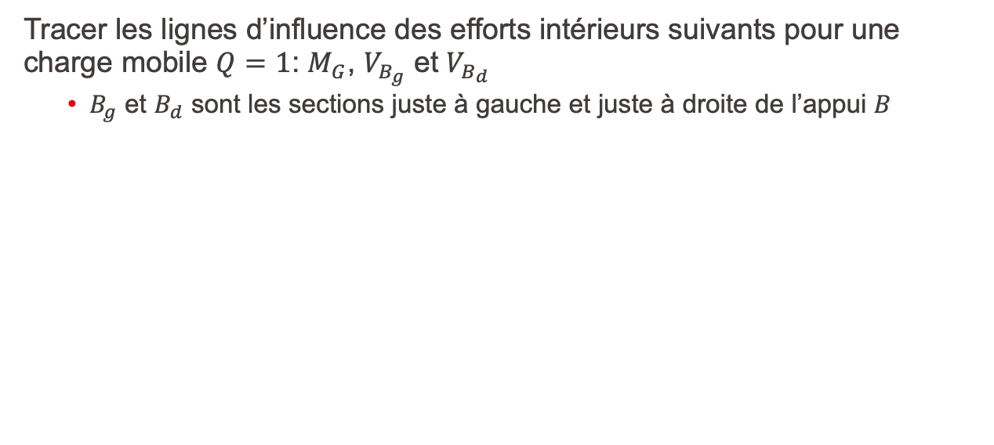
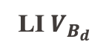
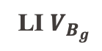
Exemple
Tracer les lignes d’influence des efforts intérieurs suivants pour une charge mobile $Q=1$: $M_{G}$, $V_{B_{g}}$ et $V_{B_{d}}$
$B_{g}$ et $B_{d}$ sont les sections juste à gauche et juste à droite de l’appui $B$
Q=1
B
B
C
G
LI $M_{G}$
LI $V_{B_{g}}$
LI $V_{B_{d}}$

Slide 34
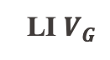
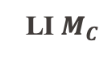
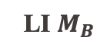
Tracer les lignes d’influence des efforts intérieurs suivants pour une charge mobile $Q=1$: $V_{G}$, $M_{B}$ et $M_{C}$
Q=1
B
B
C
C
G
LI $V_{G}$
LI $M_{B}$
LI $M_{C}$

Slide 35
Contenu du cours
Définition d’une « ligne d’influence »
Calcul des lignes d’influence par l’équilibre
Calcul des lignes d’influence par le Tdv
Principe et application aux réactions d’appuis
Lignes d’influence des forces de liaison
Lignes d’influence des efforts intérieurs
Trains de charges

Slide 36
Train de charges
Un groupe mobile de charges dont les positions relatives et les intensités sont fixes.
Intéressant: trouver la position d’un train de charges qui maximise l’effort statique
x

Slide 37
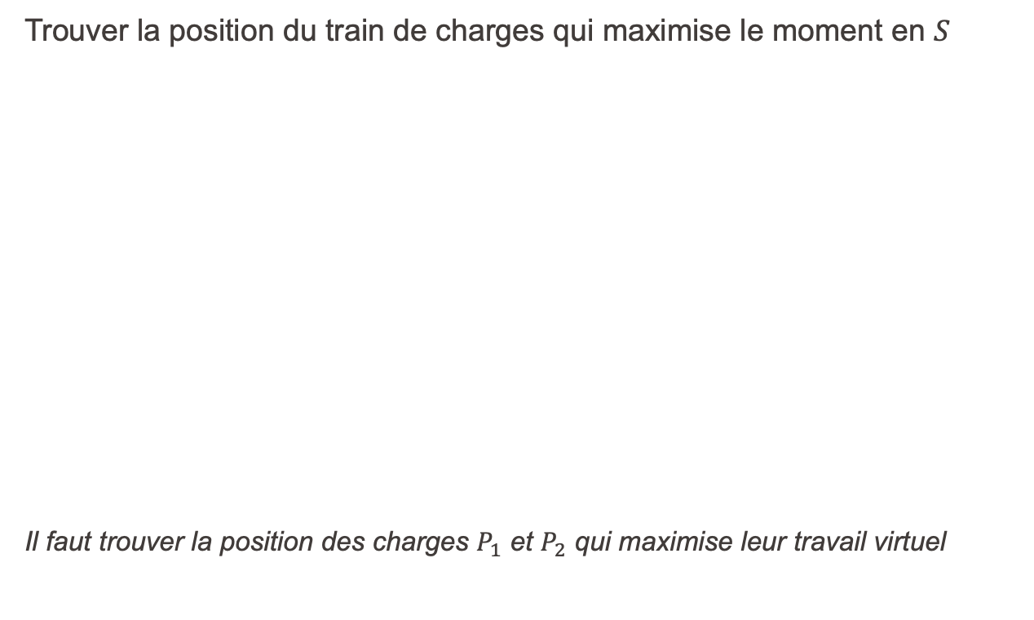
Exemple
Trouver la position du train de charges qui maximise le moment en $S$
Il faut trouver la position des charges $P_{1}$ et $P_{2}$ qui maximise leur travail virtuel
2m
P₁=40kN
P₂=60kN
S
20m
10m
Déf. virtuelle
δv
δθ=1
M_{S}
M_{S}

Slide 38
Exemple (suite)
2m
Possibilité 1
P₁=40kN
P₂=60kN
Indication: Pour un train formé de charges concentrées, le maximum d’un effet se produit toujours lorsqu’une charge se trouve au droit d’un sommet de la déformée virtuelle.
δv
δθ=1
M_{S}
M_{S}
20m
10m
Possibilité 2
δv
δθ=1
M_{S}
M_{S}
20m
10m

Slide 39
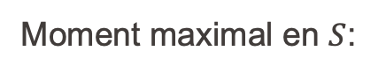
Exemple (suite)
2m
P₁=40kN
P₂=60kN
Déf. virtuelle
δv
δθ=1
M_{S}
M_{S}
20m
10m
Moment maximal en $S$:

Slide 40
Chapitres à étudier dans le TGC 1
Chapitre 12: Lignes d’influence 12.1 à 12.3 et 12.5

Slide 41
Références
Références des illustrations par ordre d’apparition
[1] Rainbow Bridge © Ad Meskens, CC BY-SA 3.0
[2] Icone exercices: Figure © Dukesy68, CC BY-SA 4.0 ; Pont du Golden Gate, CC0 1.0

Slide 46
2020
79%
76%
2018
76%
68%

Slide 47
2020
74%
2018
74%

Slide 48
Examen 2
Exercice 1 (34 points)
Calculer les réactions d’appuis et dessiner les dans un diagramme avec leur sens réel. Indiquer les composantes éventuellement nulles de certaines réactions.

Slide 49
Examen 2
Contrôler la composante verticale de la force de réaction en B avec le théorème de déplacement virtuel en combinaison avec une coupure simple.

Slide 50
Examen 2

Slide 51
Examen 2
Tracer avec soin l’allure de la déformée. Indiquer les points d’inflexion.

Slide 52
Examen 2
Exercice 2 (20 points)
Pour cette structure:
Calculer les réactions d’appuis et dessiner les dans un diagramme avec leur sens réel. Indiquer les composantes éventuellement nulles de certaines réactions.
Tracer les diagrammes des efforts intérieurs NVM et calculer toutes leurs valeurs caractéristiques (valeurs minimales/ maximales, valeurs aux extrémités des poutres).
Tracer avec soin l’allure de la déformée. Indiquer les points d’inflexion et les plis.

Slide 53
Examen 2
Calculer les réactions d’appuis et dessiner les dans un diagramme avec leur sens réel. Indiquer les composantes éventuellement nulles de certaines réactions.

Slide 54
Examen 2
Diagrammes NVM et déformée

Slide 55
Examen 2
Exercice 1 (50 points)
Une structure plane en poutres est soumise à une charge concentrée et une charge distribuée (Figure 1).
Montrer que cette structure est isostatique quant à ses appuis et ses liaisons.
Calculer toutes les composantes des réactions d’appui.
Contrôler la composante verticale de la force de réaction en A et le moment d’encastrement en A par le théorème des déplacements virtuels en utilisant le concept de la coupure simple. Tracer pour les deux grandeurs statiques le champ des déplacements virtuels correspondant. Note : Des points sont attribués aux schémas clairs des champs des déplacements virtuels.
Tracer les diagrammes des efforts intérieurs MVN et calculer toutes leurs valeurs caractéristiques (valeurs minimales / maximales, valeurs aux extrémités des poutres).
Tracer avec soin l’allure de la déformée. Indiquer les points d’inflexion et les plis

Slide 56
Examen 2

Slide 57
Examen 2

Slide 58
Examen 2
Exercice 2 (54 points)
Une structure plane en poutres est soumise à une charge concentrée (Figure 2).
Montrer que cette structure est isostatique quant à ses appuis et ses liaisons.
Calculer toutes les composantes des réactions d’appui.
Tracer les diagrammes des efforts intérieurs MVN et calculer toutes leurs valeurs caractéristiques (valeurs minimales / maximales, valeurs aux extrémités des poutres).
Isoler le nœud C et montrer que ce nœud est en équilibre (équilibre des moments, équilibre des forces en x et y).
Tracer avec soin l’allure de la déformée. Indiquer les points d’inflexion et les plis.

Slide 59
Examen 2

